Slide 1
Впровадження моделі превентивної освіти у Шполянському навчально-виховному комплексі “Загальноосвітня школа I-III ступенів № 3 – гімназія”

Slide 2
Структурна модель
Дитяча правова студія “Дитинство”
Туристсько-краєзнавчий гурток “Турист”
Школа I-III ст. з профільними класами (загальноосвітні, гуманітарні, математичні, суспільнознавчі)
Літературно-мистецька студія “Первоцвіт”
Спортивні гуртки (волейбол, баскетбол, футбол)
Центр розвитку особистості
Зразковий дитячий танцювальний колектив “Барвінок”
ЕНЦ
юні квітникарі
юні екологи
Світ здоров’я
Агітаційно-просвітницька група з питань здорового способу життя “Вибір”
Мистецький гурток “Чарівний пензлик”
Психологічно-соціальна служба (тренінги для педагогів, тренінги для батьків, тренінги з школярами)
Учнівське об’єднання “Ми за здоров’я” (міністерство з питань здорового способу життя, учнівський парламент)

Slide 3
Мета проекту Школи, дружньої до дитини:
Забезпечення цілісного благополуччя дитини шляхом створення необхідних умов для її особистісного розвитку, упорядкування сприятливого шкільного середовища, налагодження партнерської взаємодії учасників навчально-виховного процесу, розкриття та розвиток творчої, активної особистості шляхом популяризації здорового способу життя, профілактики шкідливих звичок, формування вміння цінити життя та здоров’я у всіх його проявах

Slide 4
СТРУКТУРА ШКОЛИ, ДРУЖНЬОЇ ДО ДИТИНИ
Кабінет виховної роботи
Спортив-ні секції, гуртки
Класово-ди, класні керівни-ки
Психолог
Шкільна республі--ка
Парла-мент
Учителі
Школа, дружня до дитини
Батьки, громадськість

Slide 5
Шполянський НВК «Загальноосвітня школа І-ІІІ ступенів № 3 – гімназія»
ШКОЛА, ДРУЖНЯ ДО ДИТИНИ
Шляхи реалізації
Фізичне
Курс «Основи здоров’я», ОБЖ
Спортивні секції, гуртки
Складові
здоров’я
Позакласна спортивно-масова робота
Спецмедгрупи
Медичний огляд
Тренінги по формуванню здорового способу життя
Курс «Основи здоров’я», ОБЖ
Соціальне
Духовно-моральне
Танцювальний колектив «Барвінок»
Акції, операції з питань здорового способу життя
Зустрічі з лікарями. Дні здоров'я.
Дні профілактики
Всеобуч батьків
БУПЗ
Місячник «За здоровий спосіб життя»
Робота інформаційно-просвітницької групи «Шанс»
Психічне
Консультпункт довіри
Батьківські
збори
Робота психолога
Факультативи з психології

Slide 6
Піклування про шкільне середовище
Організація навчання на основі розвитку життєвих навичок
Включення питань розвитку здоров’я
Забезпечення навчально-методичної підготовки вчителів
Виміри ефективності і успішності діяльності закладу (моніторинг)
Напрямки діяльності
Робота за авторською програмою духовно-морального розвитку школярів “З радістю по життю”
Взаємодія педагогів, учнів, батьків
Співпраця з громадськими організаціями

Slide 7
Педагогічний колектив
Батьківська рада і піклувальна рада
Веселкова країна
Суб’єкти ЗНЗ, як Школи дружньої до дитини
Волонтерський загін “Товариш”
Організація старшокласників
Гуртки і спортивні секції
Королівство
Міністерство з питань здорового способу життя

Slide 8
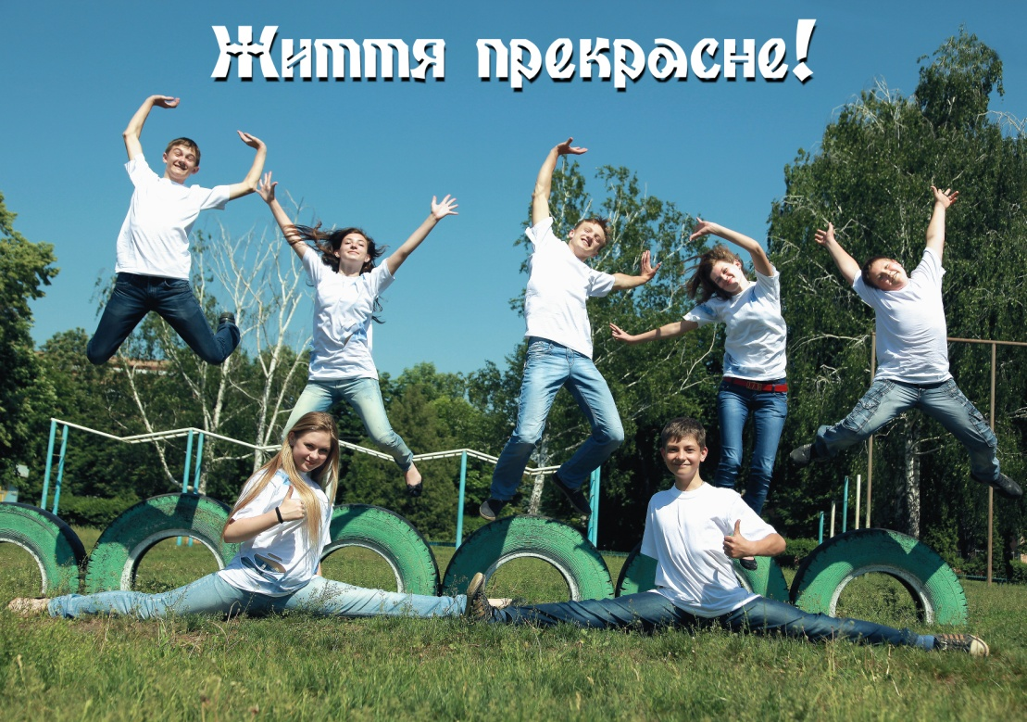
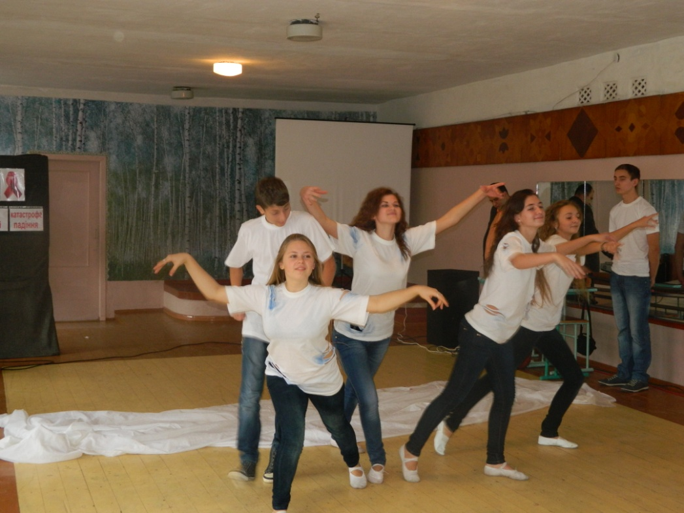
Агітаційно-просвітницька
група з питань здорового
способу життя “Вибір”

Slide 9
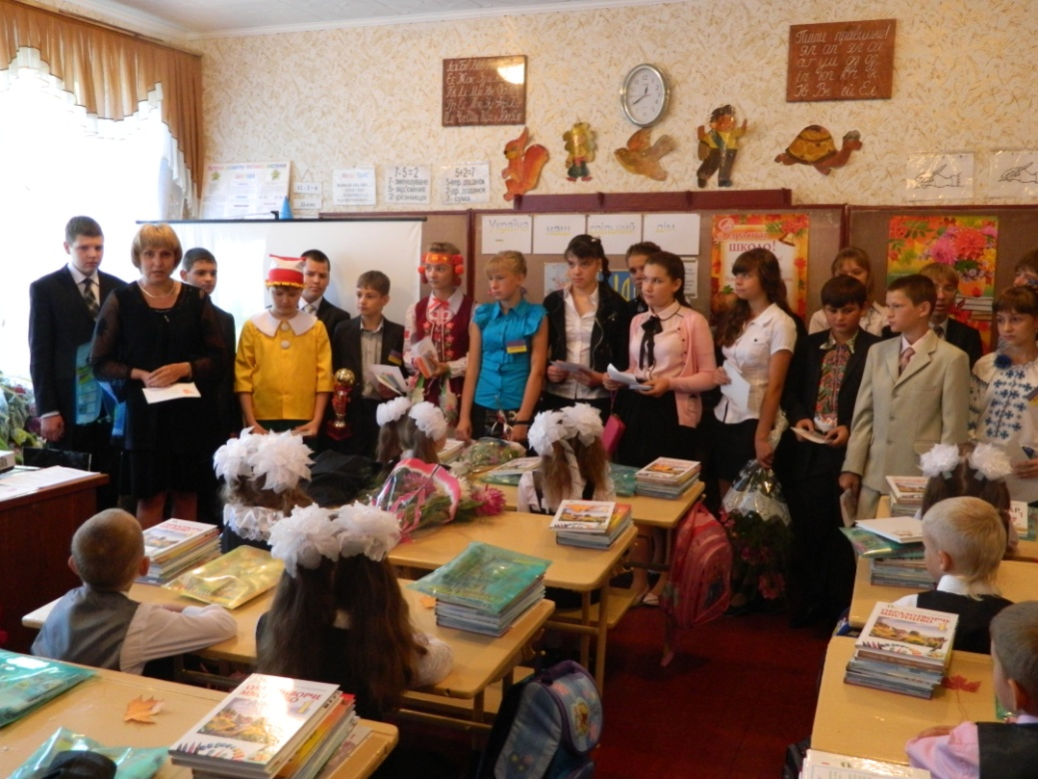
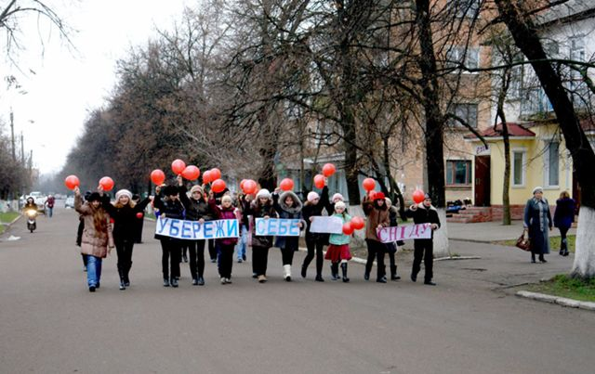
Волонтерський загін
“Товариш”.
Акція
“Дай руку першокласнику”
Волонтери під час вуличної
акції флеш-мобу
“Убережіть себе від СНІДу”

Slide 10
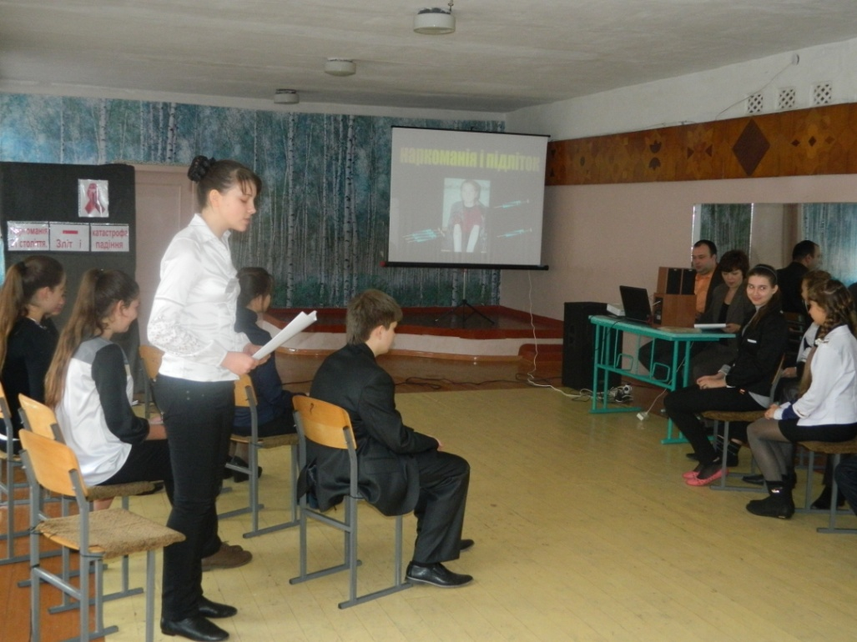
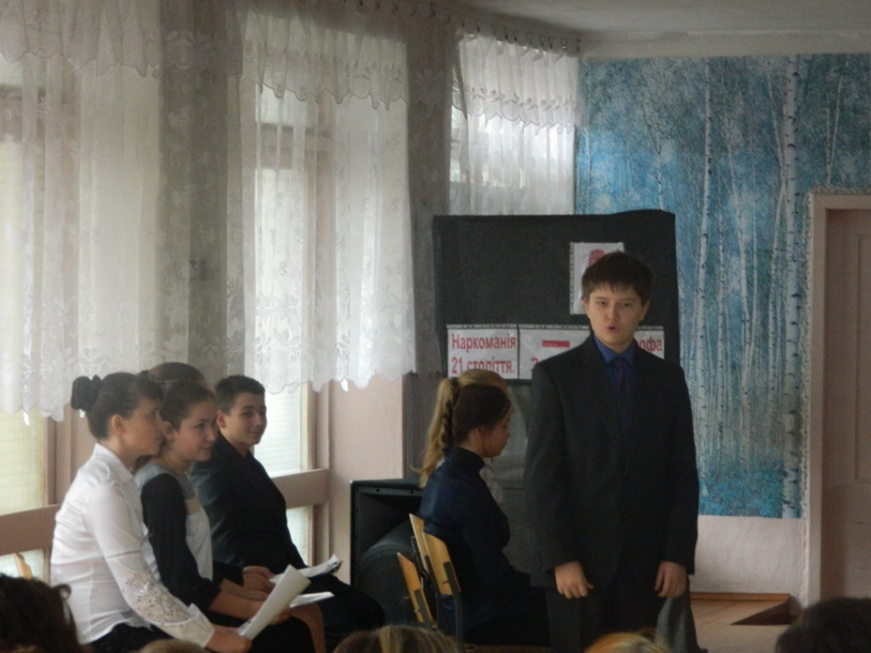
Науково-практична
конференція
“Наркоманія – трагедія
21 століття”

Slide 11
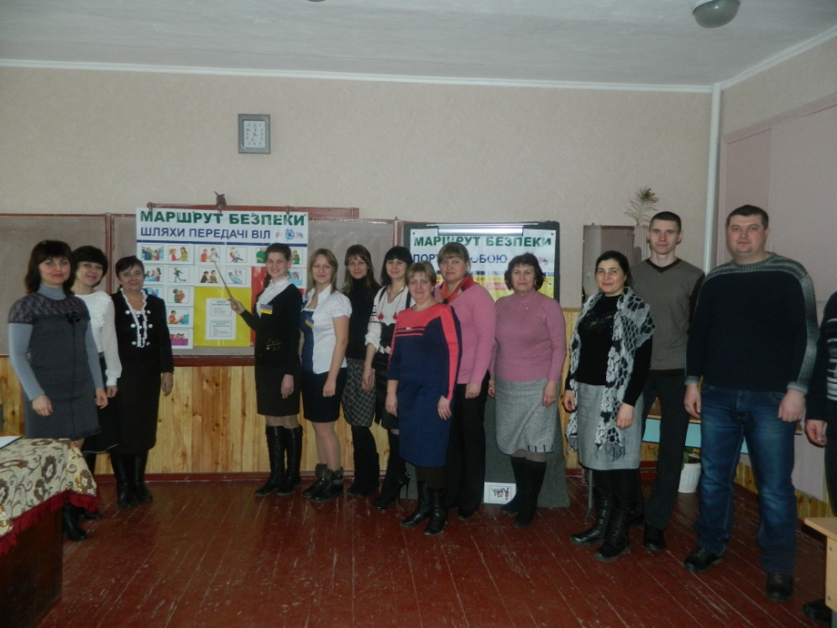
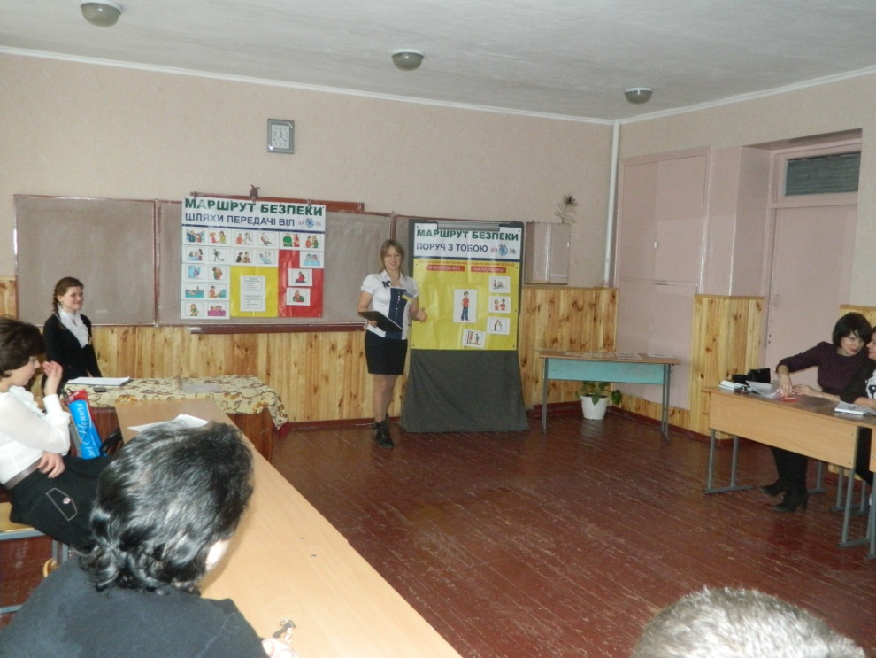
Інтерактивна освітня виставка
“Маршрут безпеки”

Slide 12
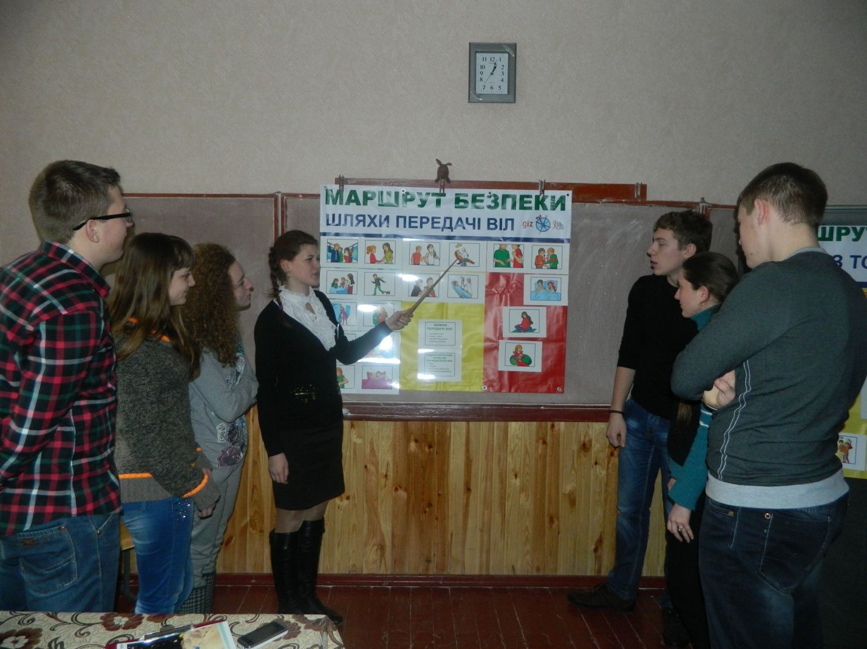
Члени учнівського парламенту – фасилітатори
гри-виставки “Маршрут безпеки”

Slide 13
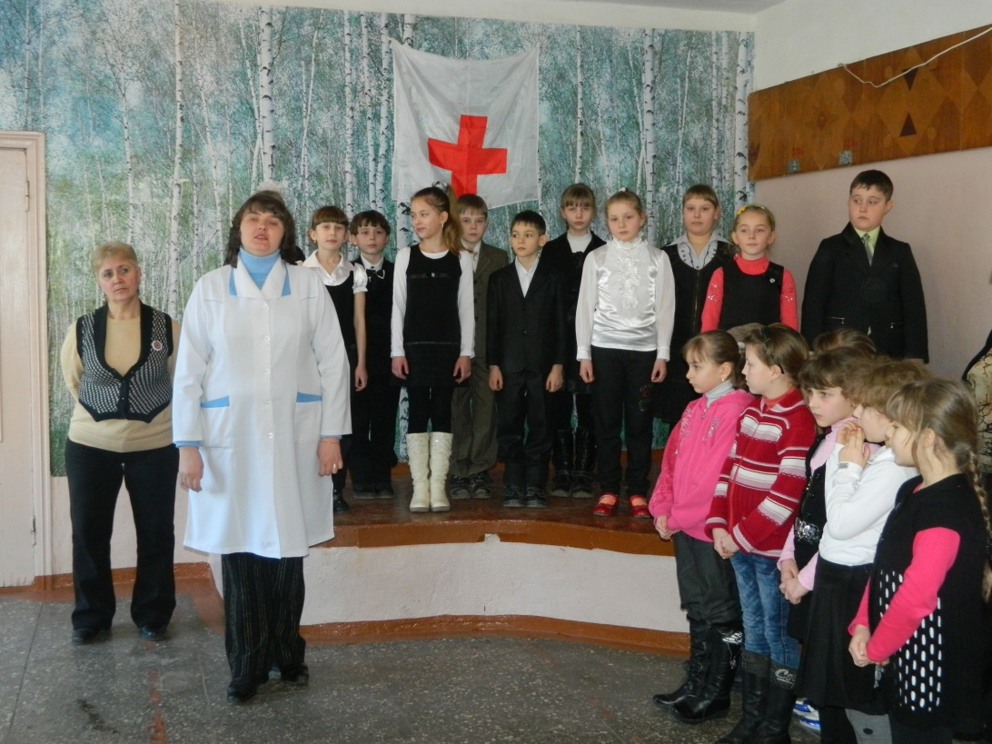
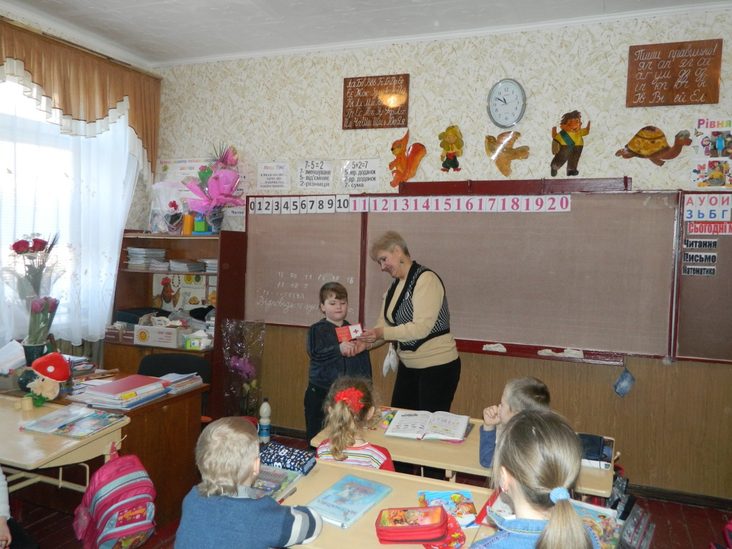
Посвята в члени
Товариства Червоного Хреста

Slide 14
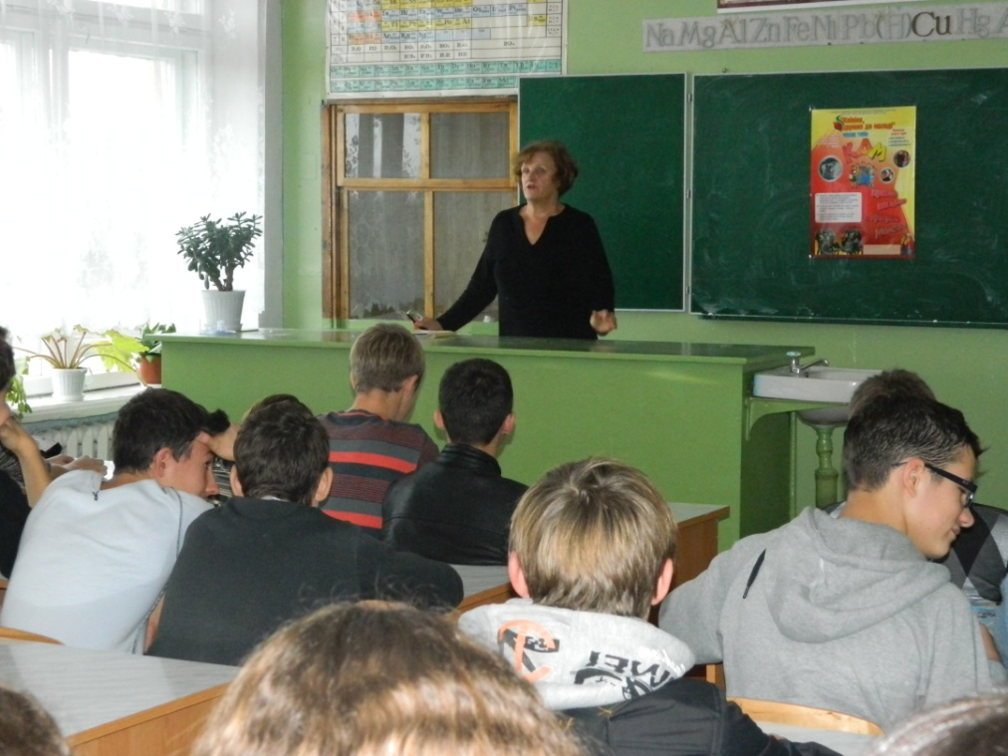
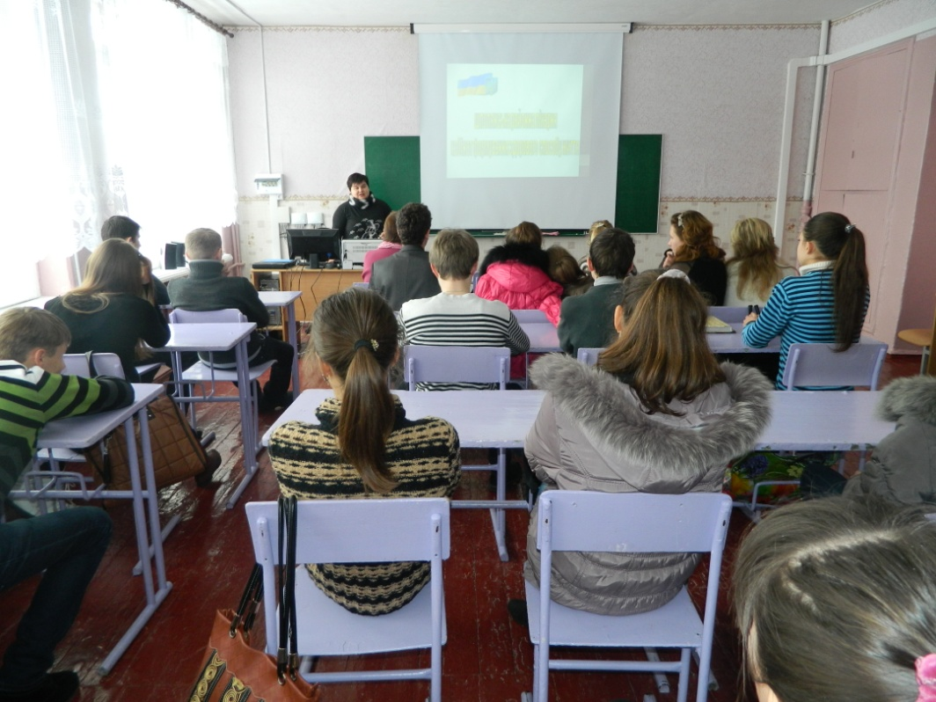
Зустрічі з лікарями
районної поліклініки
Єлісеєвою К.Г. та
Набережною Т.К.

Slide 15
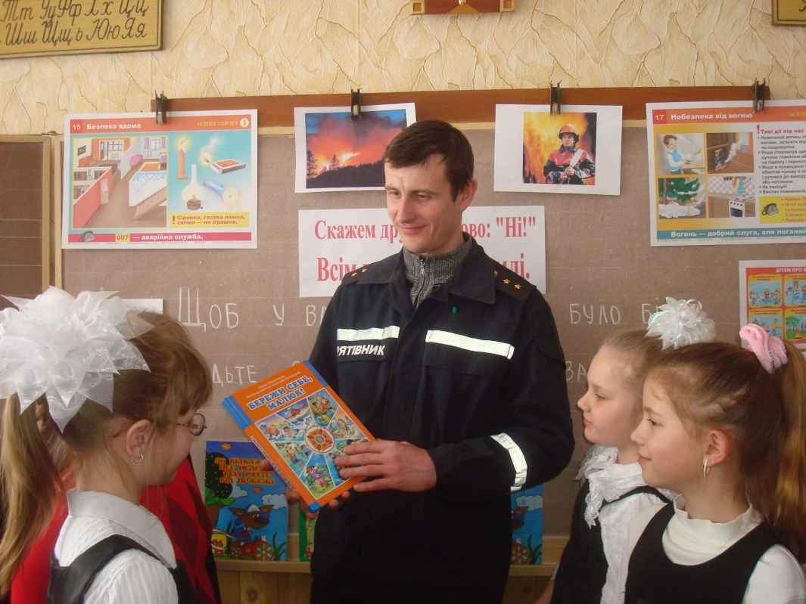
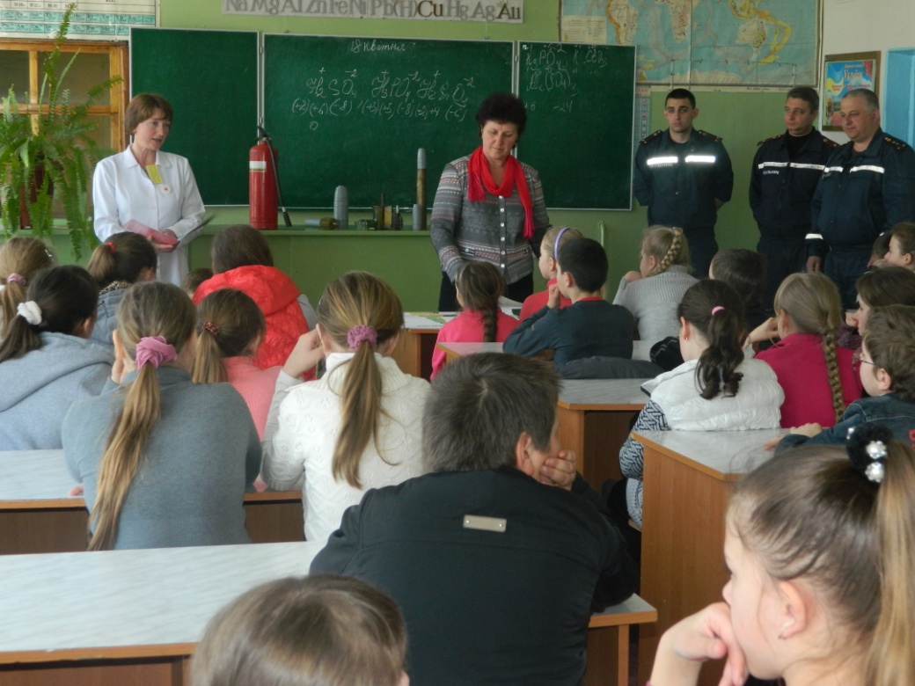
День “Бережи здоров’я.
Будь пильним”

Slide 16
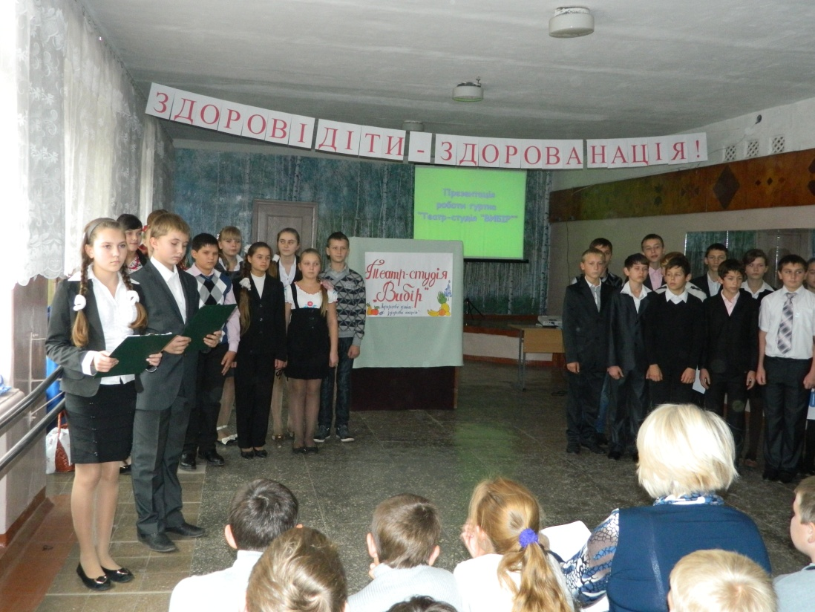
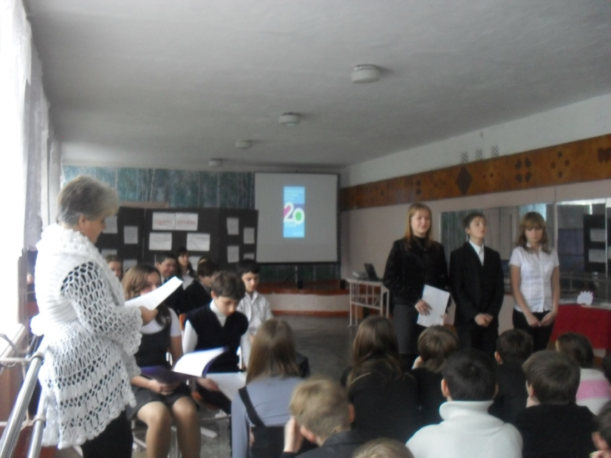
Виступ театральної
студії “Вибір”
Відкрите засідання дитячої
правової студії “Дитинство”

Slide 17
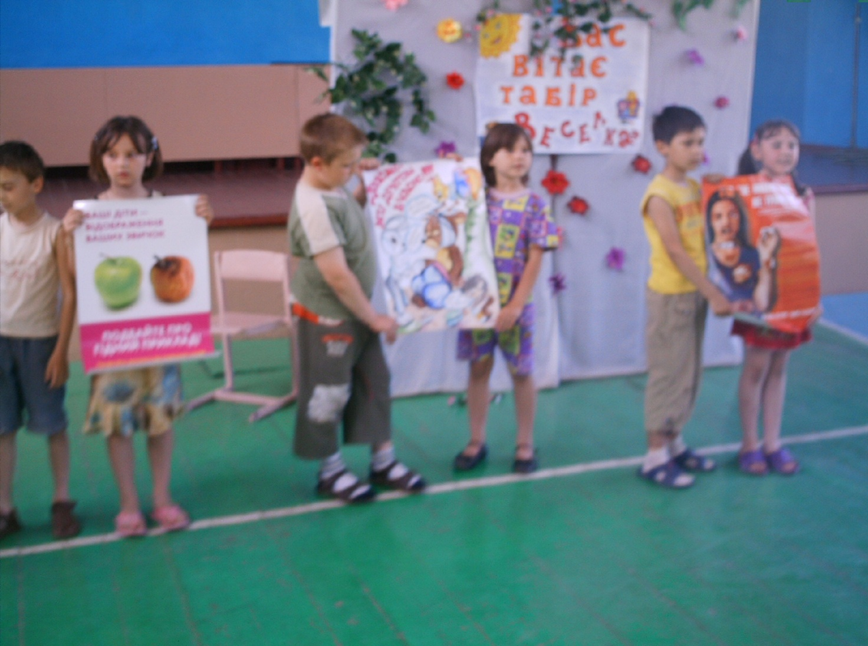
Виступ інформаційно-просвітницької групи “Шанс”
у таборі відпочинку “Веселка”

Slide 18
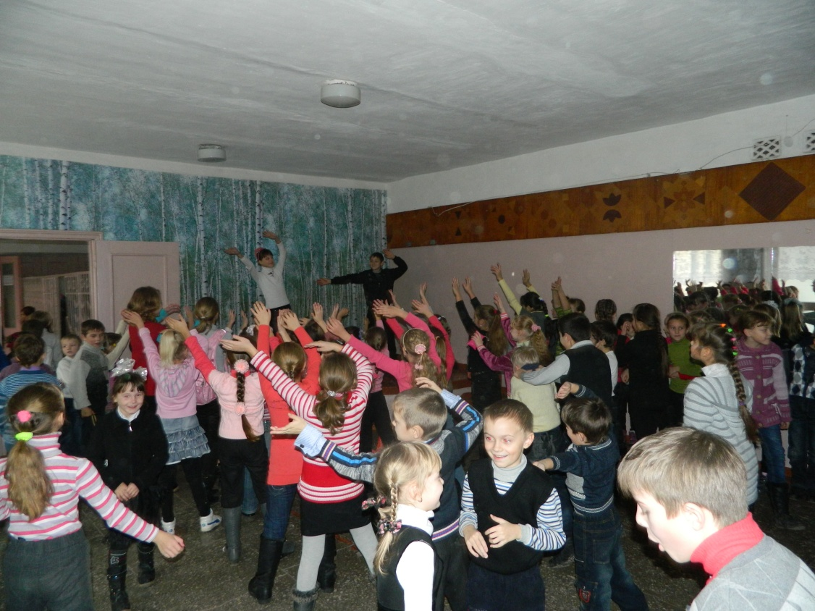
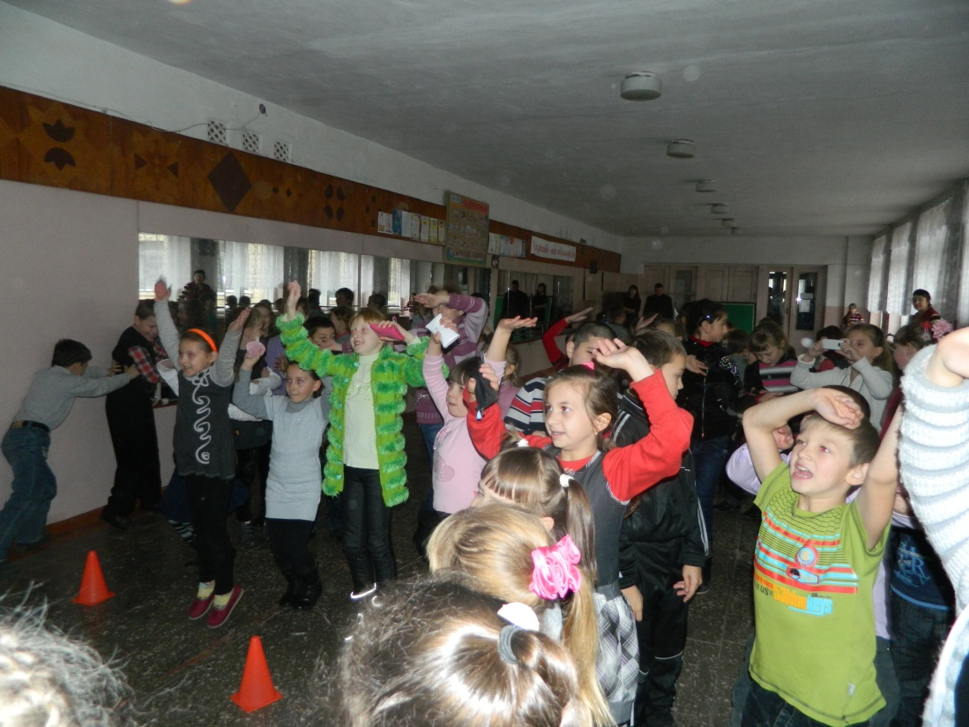
Традиційні “Веселі перерви”
з елементами аеробіки

Slide 19
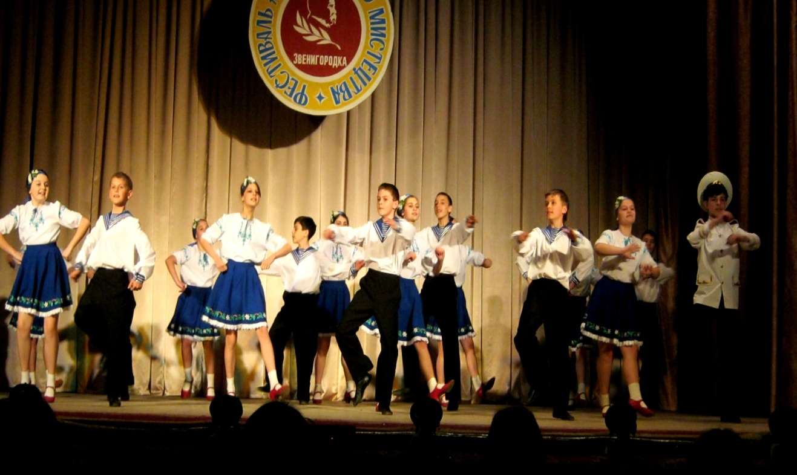
Танцює зразковий
дитячий танцювальний
колектив “Барвінок”

Slide 20
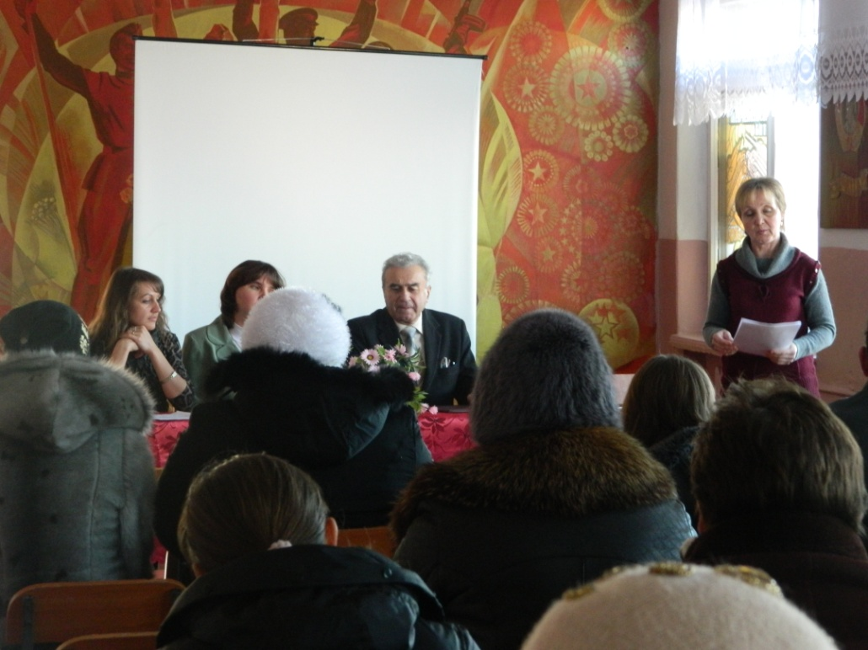
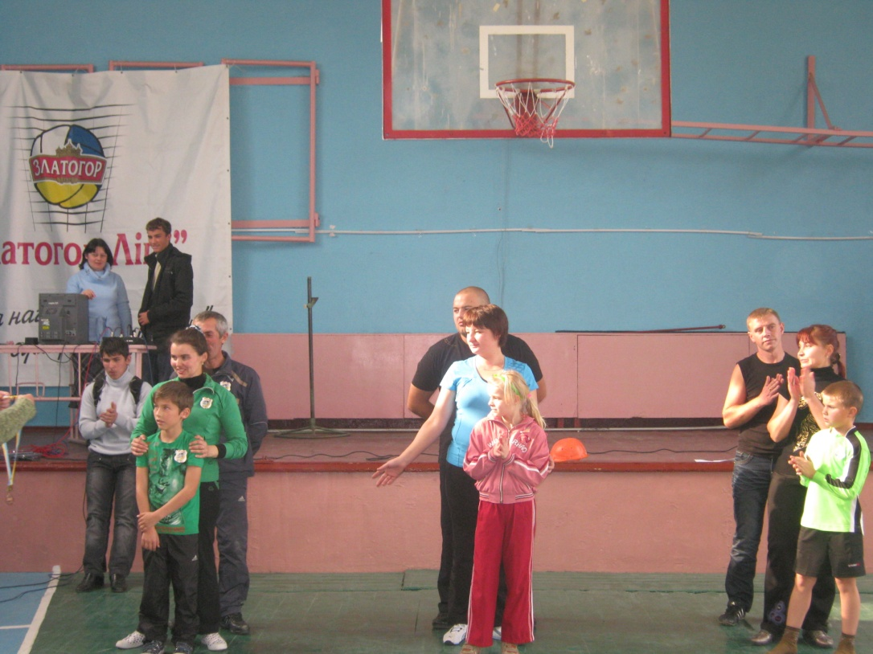
Батьківський всеобуч.
Заняття батьківського
університету педагогічних знань
Родинно-спортивне свято
“Тато, мама, я – спортивна сім’я”

